Slide 1
АРТ- ХОЛЛ
проект «Школьная инициатива» МОУ СОШ №38
Воля и труд человека дивные дивы творят !
Н.А. Некрасов

Slide 2
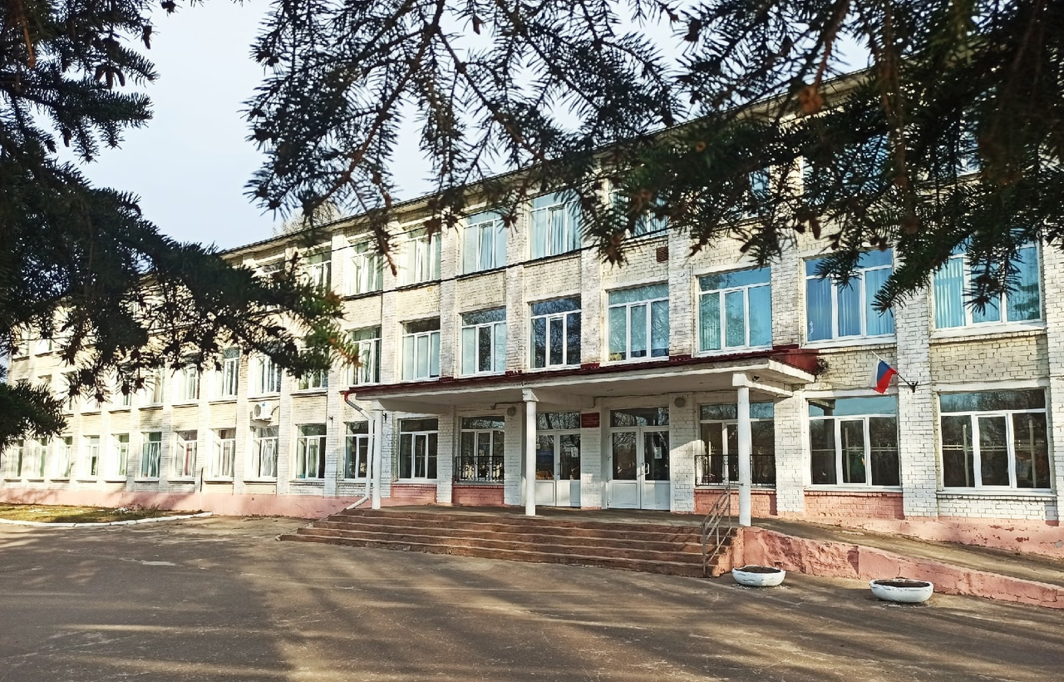
Нашей школе 58 лет. Она рассчитана на 500 учащихся. В далеком 1964 году она была самой современной. Сейчас в школе обучается 1136 учеников . Мы занимаемся в две смены, т.к. аудиторий для учебных занятий и внеурочной деятельности не хватает.

Slide 3
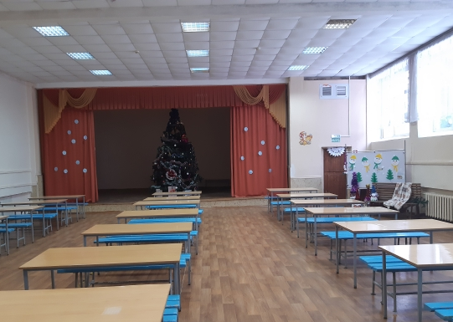
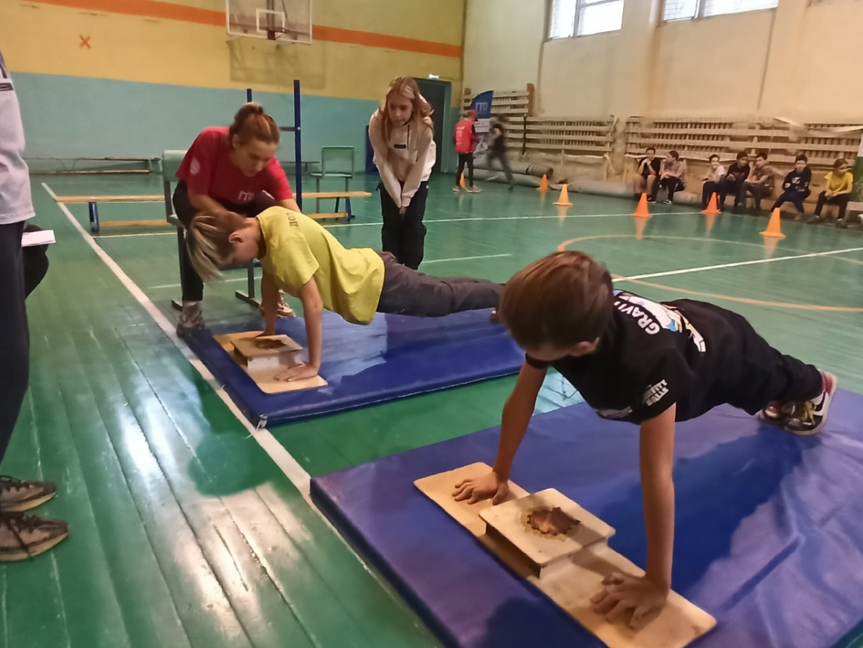
У нас один спортивный зал, в котором занимается ДЕВЯТЬ спортивных секций и время занятий расписано по минутам. Стадион также требует реконструкции.
Актовый зал объединен со школьной столовой.
Занятия кружков проходят в учебных кабинетах, свободных от уроков во вторую смену.

Slide 4
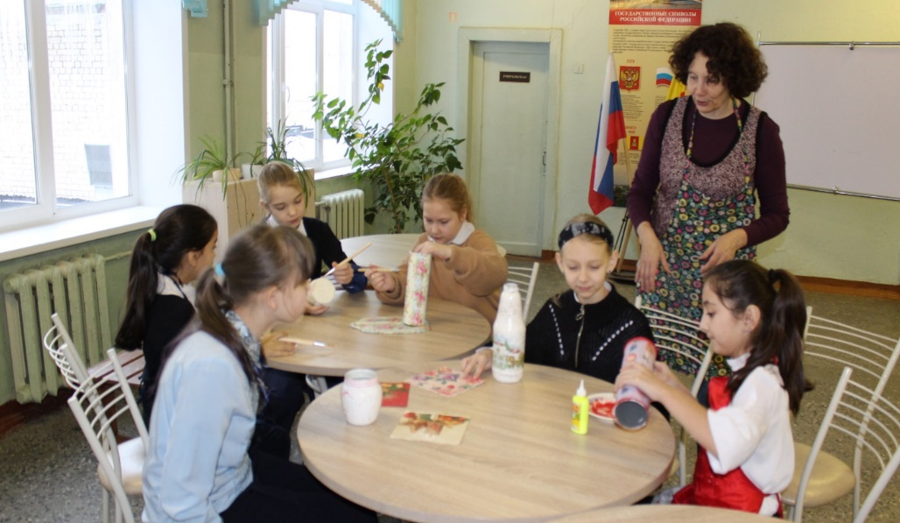
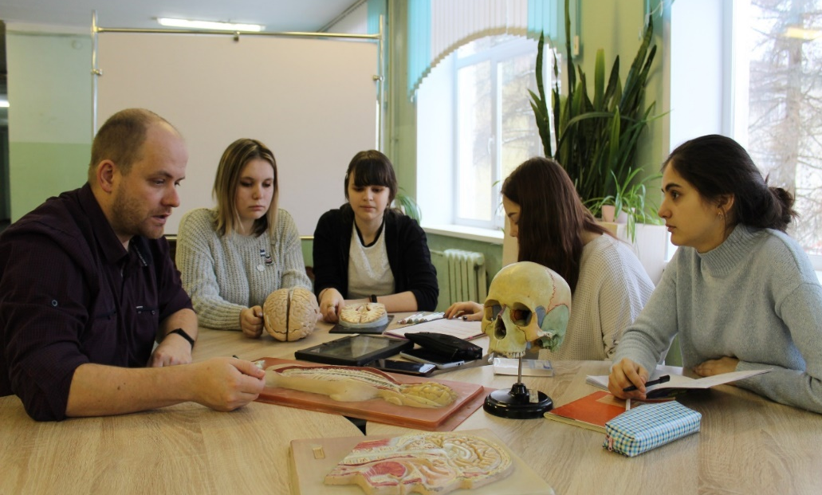
Мы любим свою школу, хотим, чтобы она радовала глаз, стараемся сделать её удобной и комфортной . Свободные пространства рекреаций максимально используются в образовательном процессе и при проведении внеурочных мероприятий.

Slide 5
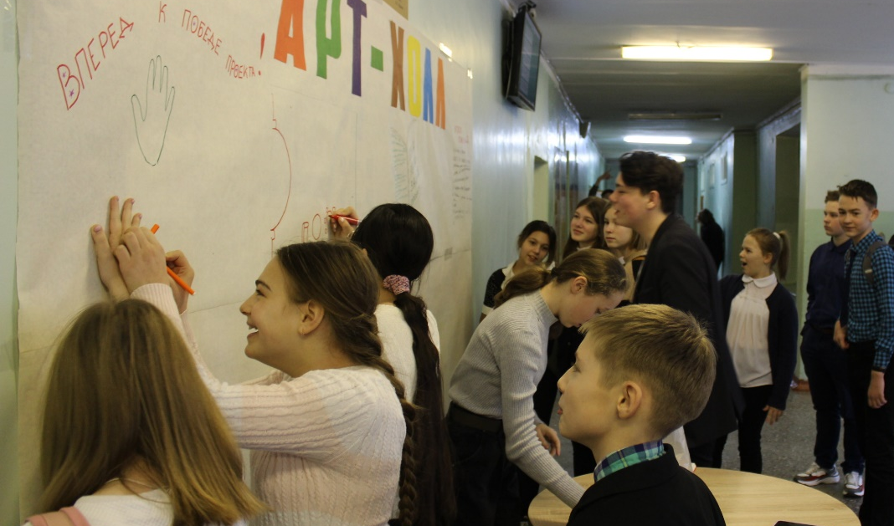
Мы хотим не только учиться в школе, но и встречаться после уроков, рассказывать о своих увлечениях, вместе узнавать что-то новое.
Школьный проект по организации дополнительного пространства для проведения учебных занятий и внеурочных мероприятий АРТ-ХОЛЛ позволит частично решить эту задачу.

Slide 6
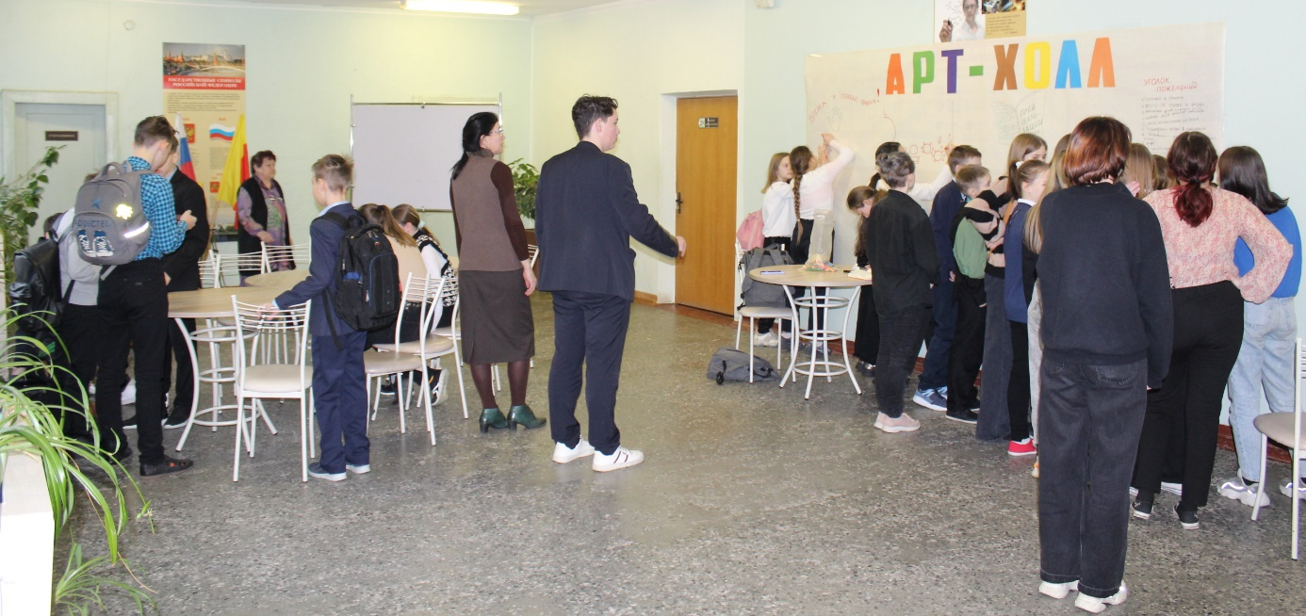
Совет учащихся принял решение о создании пространства, которое можно было бы использовать для проведения различных мероприятий, учебных занятий и занятий по интересам.
Пространство было решено назвать АРТ-ХОЛЛ.
Данный проект вызвал всеобщую поддержку и активно обсуждался.

Slide 7
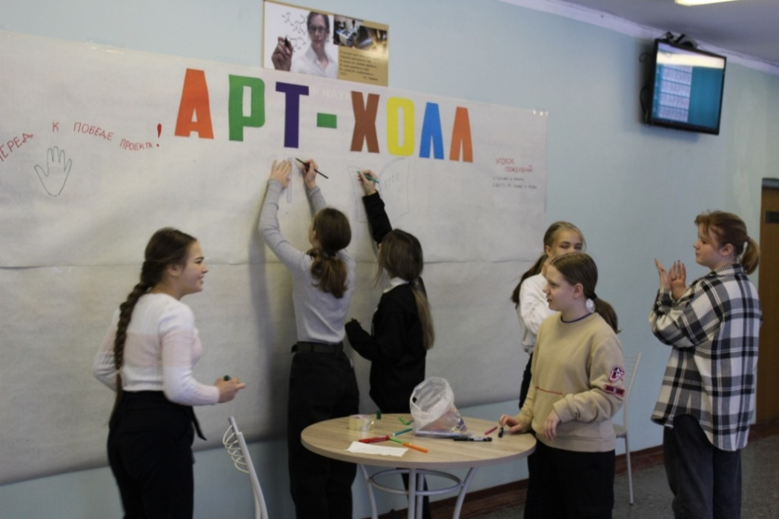
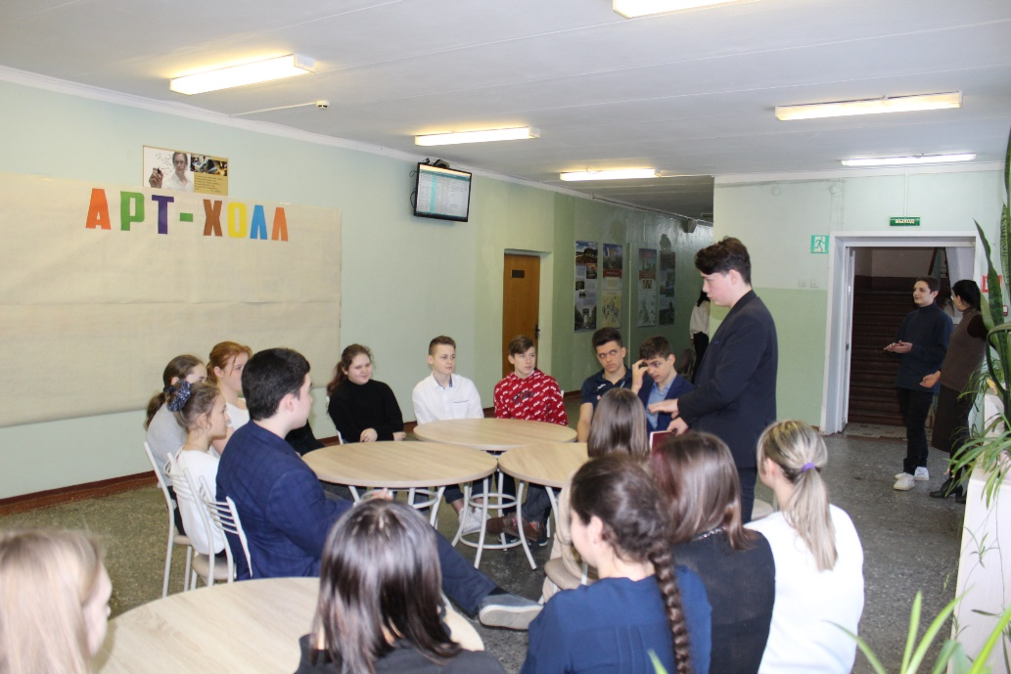
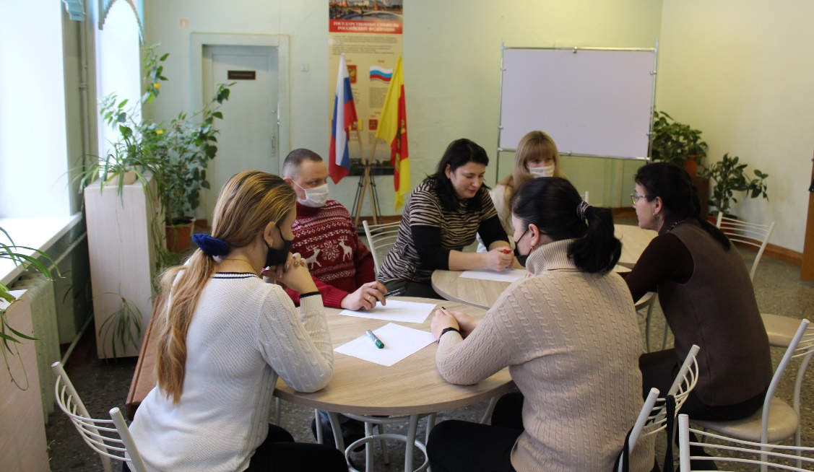
в обсуждении Проекта принимали участие педагоги, ученики и родители.

Slide 8
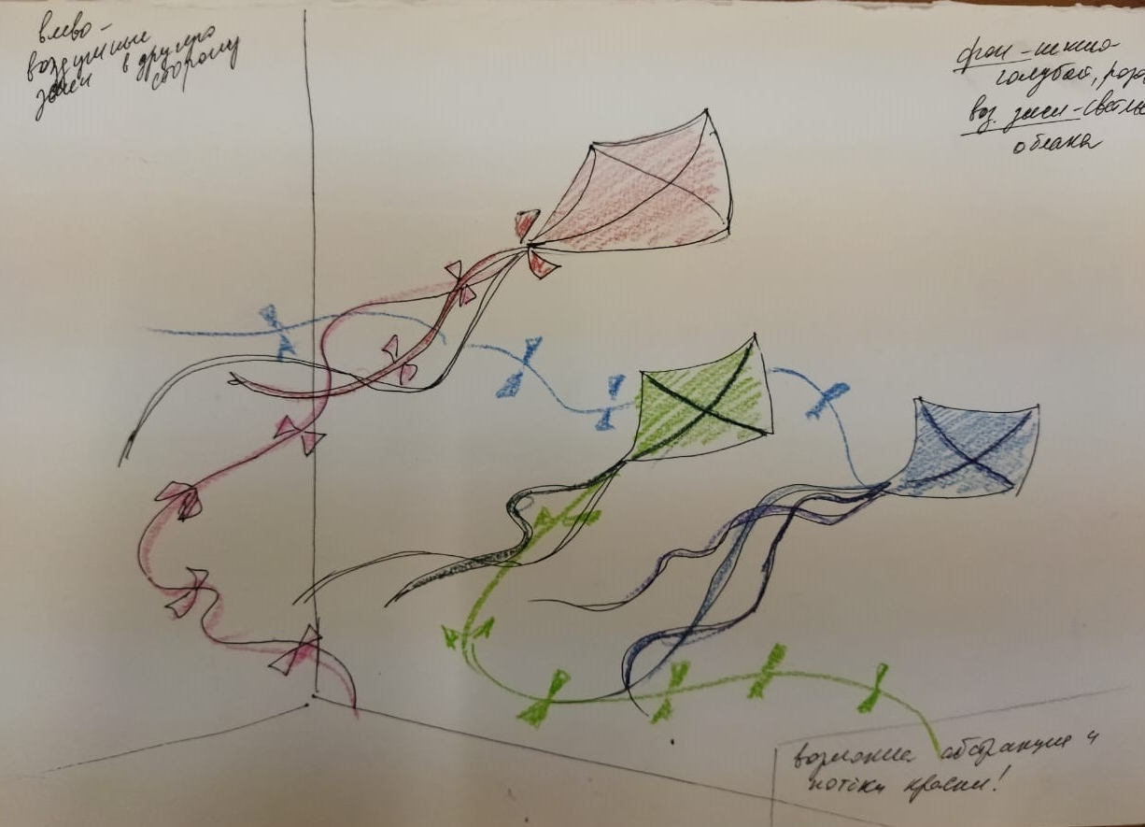
УЧАСТИЕ
в пилотном проекте «ШКОЛЬНАЯ ИНИЦИАТИВА» позволит нам сделать ещё один ШАГ к ДОСТИЖЕНИЮ ЦЕЛИ!

Slide 9
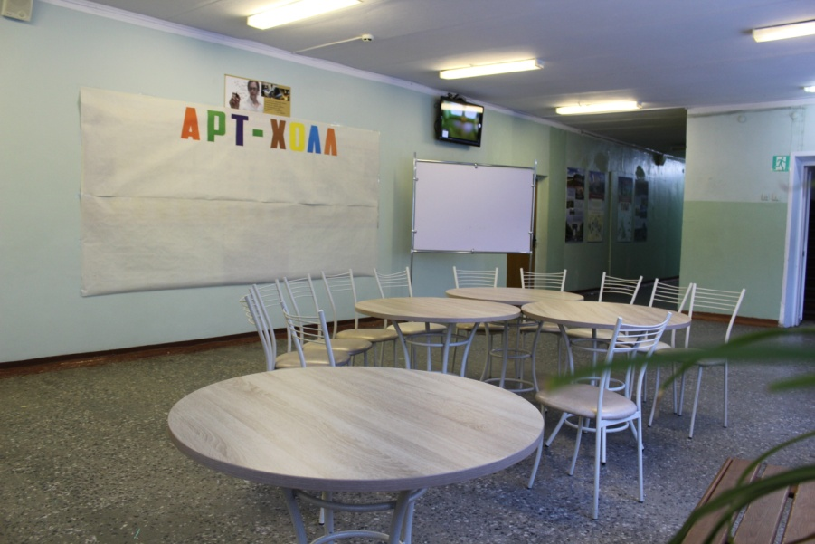
ЦЕЛЬ данного проекта:
Оптимизация школьного пространства и создание открытой образовательной среды посредством организации АРТ-ХОЛЛА вне учебных помещений
Основные ЗАДАЧИ на текущий момент:
1. Оформление стен в соответствии эскизам
2. Приобретение материала и карнизов для штор
3. Замена освещения и установка дополнительных розеток
4. Приобретение мебели: столы, стулья, диванчики
5. Приобретение оборудования : экран, микрофон, усилители, сценический прожектор
6. Приобретение «Грифельной
доски»
7. Установка шумоизолирующей
перегородки

Slide 10
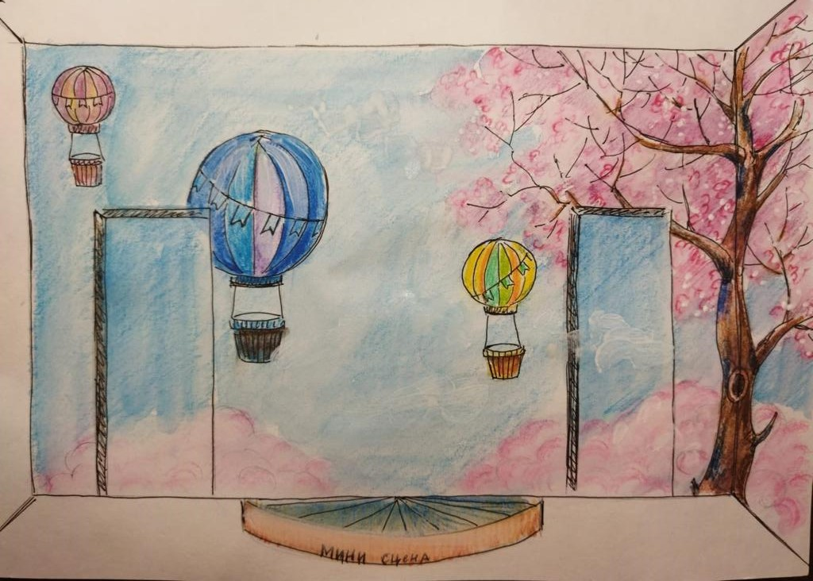
В результате реализации проекта планируется:
Оформить пространство АРТ-ХОЛЛА, руководствуясь дизайн-проектом, который является совместной разработкой учеников и профессионального художника, учителя ИЗО Коцюбинской Елены Леонидовны
Приобрести недостающие технические средства, которые увеличат возможности использования пространства
Оборудовать АРТ-ХОЛЛ мебелью и аксессуарами, необходимыми для комфортной и продуктивной работы.

Slide 11
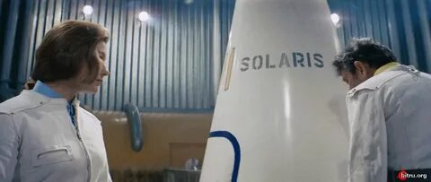
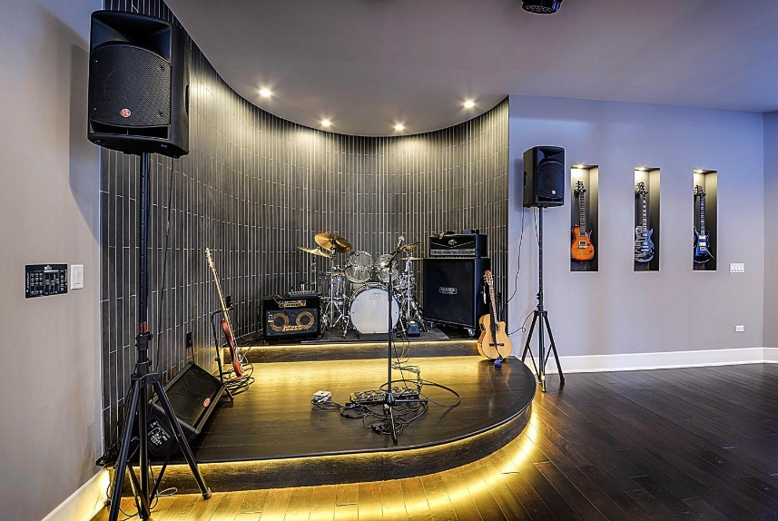
АРТ-ХОЛЛ приобретёт новое лицо!
Расширится спектр возможностей по его использованию.
Пространство для записи программ школьного ТВ, для совместного просмотра и обсуждения художественных и документальных фильмов.
Миниатюрный концертный зал , где на переменах или после уроков можно познакомить друзей со своим творчеством.

Slide 12
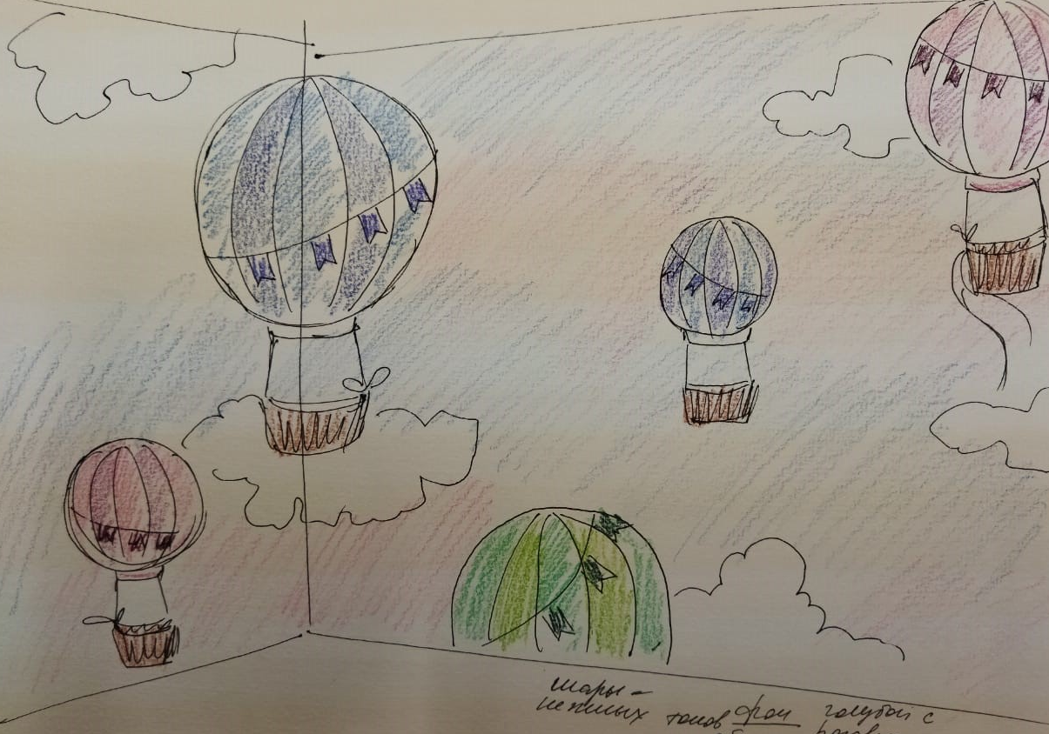
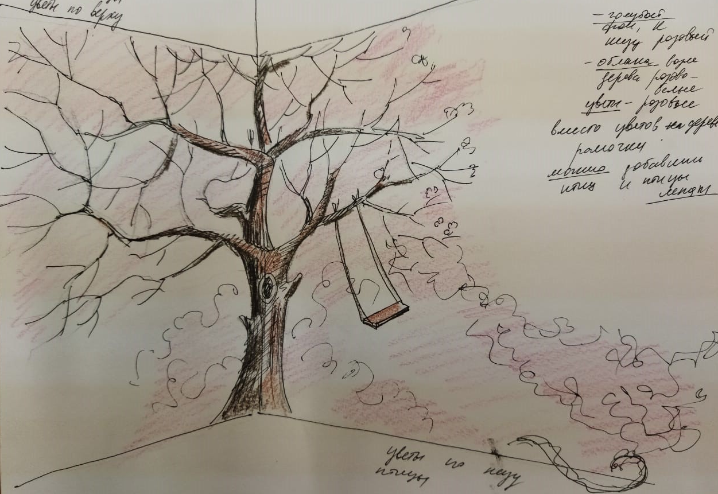
Собраться вместе есть начало. Держаться вместе есть прогресс. Работать вместе есть УСПЕХ.
Генри Форд
Мы верим в УСПЕХ нашего проекта!

